Slide 1
数据结构及算法
课程名称：数据结构及算法
预修课程: C语言, 高等数学
教材：1.《数据结构》(C语言版)清华大学出版社 1997 2.《数据结构题集》(C语言版)清华大学出版社 1999
教师：徐镜春 xjcsj01@dlc.zju.edu.cn

Slide 2
关于习题与实验题
教材中习题放在每章结束,但学生在每周都应该完成与上课内容相应的部分小题
有精力的同学应该思考《数据结构题集》中未列为必做的练习,这会有助于理解课程内容
习题包括理论习题和上机实验题
实验题要求用C语言编写,并在计算机上调试通过
实验报告至少应包括
  题目
  算法步骤
  源程序(不太多时写在作业本上)
  运算结果及分析
  调试过程与体会

Slide 3
第一章 绪论
1．1 什么是数据结构
1．2 基本概念和术语
1．3 抽象数据类型的表示与实现
1．4 算法和算法分析
  1．4．1 算法
  1．4．2 算法设计的要求
  1．4．3 算法效率的度量
  1．4．4 算法的存储空间需求

Slide 4
1.1 什么是数据结构
计算机解决问题的步骤
  实际问题 --- 数学模型---算法---程序--- 结果
  工程师 数学家 程序员
计算机的用途
  科学计算(数值运算): 解方程(组), 函数求值, 概率统计等
  非数值运算: 字符, 表格, 图象, 声音等

Slide 5
计算机的用途---数值运算
水库大坝的应力计算
预报人口增长
天气预报

Slide 6
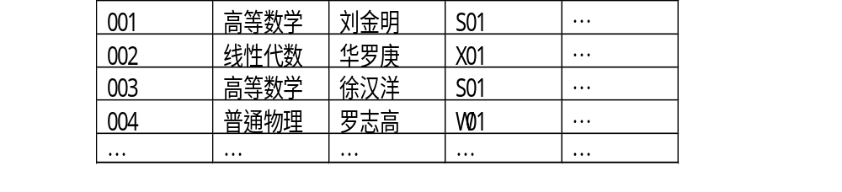
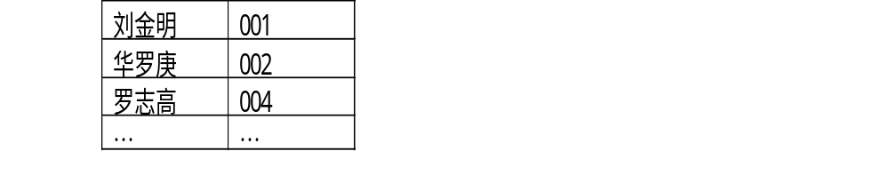
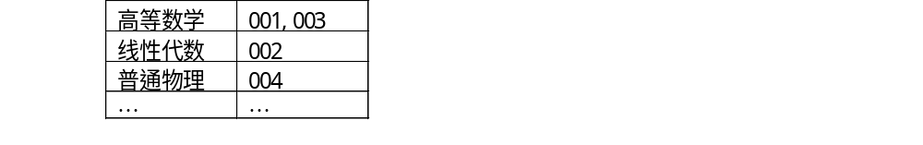
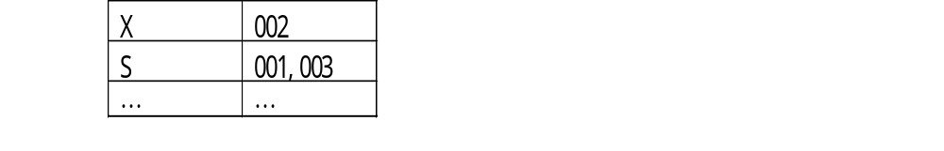
计算机的用途---非数值运算
书目检索系统

Slide 7
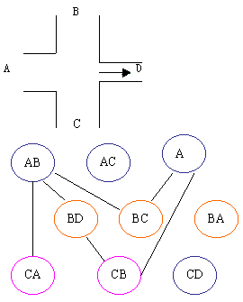
多叉路口的交通灯管理问题
有连线的节点用不同的颜色标记, 表示不能同时通行.
要求使用的颜色数尽可能少, 以使减少等待时间.
图论中的四色问题.

Slide 8
多叉路口的交通灯管理问题
不能同时通行的通路用连线把它们连起来, 它们有:
  A->B 通路: CA, BD, BC
  A->D 通路: CB, BC
  B->C 通路: AB, AD
  B->D 通路: AB, CB
  C->A 通路: AB
  C->B 通路: BD, AD

Slide 9
计算机的用途---非数值运算
计算机与人对奕问题

Slide 10
数据结构的定义
描述非数值计算问题的模型是---
  如表、树、图之类的数据结构
数据结构是---
  研究计算机的操作对象(数据)以及它们之间的关系和操作等的学科.

Slide 11
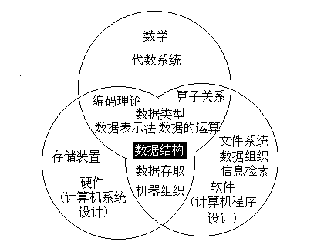
学科《数据结构》在计算机科学中所处的地位
综合性的专业基础课

Slide 12
1.2 基本概念和术语
数据：计算机程序处理的符号的总称。
数据元素：数据的基本单位。
  通常作为一个整体进行处理。
数据项：数据的不可分割的最小单位。
  一个数据元素可以由若干个数据项构成。
数据对象：性质相同的数据元素的集合。
数据结构：相互间存在一种或多种关系的数据元素的集合。

Slide 13
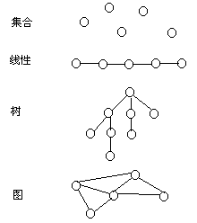
数据元素相互关系 -----称为“结构”
四类基本结构
  集合
  线性结构
  树型结构
  图状结构（网状结构）

Slide 14
数据结构的数学定义
数据结构是一个二元组
  Data_Structure = (D,S)
  D – 数据元素的有限集合
  S – 定义在D上的关系的有限集合
例如
  Complex = (C,R)
  C = {(c1,c2)| c1,c2是实数}
  R = {P|P是定义在C上的关系，<c1,c2>表示c1是实部,c2是虚部}

Slide 15
逻辑结构和物理结构
逻辑结构: 数据元素之间的逻辑关系
物理结构: 数据结构在计算机中的表示,又称存储结构
算法的设计取决于选定的逻辑结构
算法的实现依赖于采用的存储结构

Slide 16
数据类型与抽象的数据类型
数据类型（Data Type）：
  值的集合以及定义在这个集合上的一组操作。
  例如: C语言中的整数类型
抽象数据类型(ADT)
  数学模型以及定义在该模型上的一组操作。
  与其在计算机中的表示和实现无关。
  ADT可用三元组表示：（D,S,P）
  D – 数据对象; S – D上的关系; P – 对D的基本操作集

Slide 17
抽象数据类型的定义格式：
ADT抽象数据类型名{
数据对象：＜数据对象的定义＞
数据关系：＜数据关系的定义＞
基本操作：＜基本操作的定义＞
｝ADT抽象的数据类型名
基本操作的定义格式为：
基本操作名（参数表）
初始条件：＜初始条件描述＞
操作结果：＜操作结果描述＞

Slide 18
抽象数据类型三元组的定义
ADT Triplet{
  数据对象：D = {e1,e2,e3 | e1,e2,e3属于Elemset(定义了关系的某个集合)}
  数据关系：R1 = {＜e1,e2＞|＜e2,e3＞}
  基本操作：
    InitTriplet(&T,v1,v2,v3)
    初始条件:
    操作结果: 构造三元组T,元素e1,e2和e3分别被赋予参数v1,v2和v3的值。

Slide 19
抽象数据类型三元组的定义(2)
    DestroyTriplet(&T)
    初始条件: 三元组T已经存在。
    操作结果: 销毁三元组T。
    Get(T,i,&e)
    初始条件: 三元组T已经存在,1<=i<=3。
    操作结果: 用e返回三元组T的第i个元素。
    Put(&T,i,e)
    初始条件: 三元组T已经存在,1<=i<=3。
    操作结果: 用e值取代三元组T的第i个元素。

Slide 20
抽象数据类型三元组的定义(3)
    IsAscending(T)
    初始条件: 三元组T已经存在。
    操作结果: 如果三元组T的三个元素按升序排列,则返回TRUE; 否则返回FALSE。
    IsDescending(T)
    初始条件: 三元组T已经存在。
    操作结果: 如果三元组T的三个元素按降序排列,则返回TRUE; 否则返回FALSE。

Slide 21
抽象数据类型三元组的定义(4)
    Max(T,&e)
    初始条件: 三元组T已经存在,。
    操作结果: 用e返回三元组T的最大值。
    Min(T,&e)
    初始条件: 三元组T已经存在,。
    操作结果: 用e返回三元组T的最小值。
｝ADT Triplet

Slide 22
1.3抽象数据类型的表示与实现
类C语言（作了扩充和修改）的表示
如：预定义常量和类型
＃define TRUE 1
＃define FALSE 0
＃define OK 1
＃define ERROR 0
＃define INFEASIBLE -1
＃define OVERFLOW -2
typedef int Status

Slide 23
三元组基本操作实现---举例
Status Get(Triple T, int i, Elemtype *e)
// 初始条件: 三元组T已经存在,1<=i<=3。
// 操作结果: 用e返回三元组T的第i个元素。
{
if (i<1 || i>3) return ERROR;
*e=T[i-1];
return OK;
}

Slide 24
1.4 算法和算法分析, 1.4.1 算法
算法（Algorithm）:对特定问题求解步骤的一种描述．
算法的五个重要特性：
    1）有穷性
    2）确定性
    3）可行性
    4）输入
    5）输出

Slide 25
算法举例----气泡排序算法
初始条件：n个待排序的数a[0]-a[n-1]
结果：排序后a[0]-a[n-1]从小到大排列
    1）置标记 change = TRUE;
    2）i 从n-1直到i=2做（3）-（6）步
    3）change = FALSE;
    4）j从0直到j=i-1做（5）
    5）若a[j]>a[j+1]则交换它们并置change=TRUE
    6) 若change = FALSE则结束
    7）算法结束

Slide 26
冒泡排序算法（1）
1）i 从n-1直到i=2做（2）-（3）步
2）j从0直到j=i-1做（3）
3）若a[j]>a[j+1]则交换它们
4）算法结束
void bb_sort(int a[], int n){
for (i=n-1; i>1; --i) {
for (j= 0; j<i; ++j)
if(a[j] > a[j+1]){ a[j] ←→a[j+1]; }
}
} //bb_sort

Slide 27
1.4.2 算法设计的要求
算法应达到的目标
    1）正确性
    2）可读性
    3）健壮性
    4）效率与低存贮量

Slide 28
1.4.3 算法效率的度量
1) 事后统计法
2）事前分析估算法
  算法的时间复杂度：基本操作重复执行的次数。
  它是问题规模n的某个函数f(n)：
  T(n) = O(f(n))

Slide 29
例如：两个nxn矩阵相乘
两个nxn矩阵相乘的算法中乘法运算是基本操作，其重复执行的次数为n³。
该算法的时间复杂度为: T(n) = O(n³)。
for (i=1; i<=n;++i)
for(j=1;j<=n;++j){
c[i,j]=0;
for(k=1;k<=n;++k)
c[i,j] += a[i,k]*b[k,j];
}

Slide 30
平均时间复杂度---时间复杂度与输入数据有关时采用
采用平均时间复杂度或最坏时间复杂度
例如: (p.16 ) 气泡排序算法.
Void bubble_sort(int a[], int n){
for (i=n-1,change = TRUE; i>1&&change; --i) {
change = false;
for (j= 0; j<i; ++j)
if(a[j] > a[j+1]){ a[j] ←→a[j+1]; change=TURE;}
} }//bubble_sort

Slide 31
渐近时间复杂度(阶)与语句频度
时间复杂度只考虑对于问题规模的增长率
在难以精确计算基本操作执行次数时, 仅需要求增长率(或阶)即可.
阶： for(i=2; i<=n;++i)
for(j=2; j<=i;++j){++x; a[i, j] = x;}
++x的执行次数关于n 的增长率是O(n²)
语句频度
  (n-1) + (n-2) + …… + 2 + 1 = (n-1)n/2

Slide 32
通常涉及的增长率（阶） （从大到小）
n^{n} n!
c^{n}(c>1), 2^{n} , 3^{n}
n^{c}(c>1), n², n³
nlog(n), nlog²(n)
n^{r}(0<r<1.0)
log(n), log²(n)

Slide 33
实验要求与习题
理论习题 1.1, 1.2, 1.5, 1.6, 1.8, 1.10, 1.12
实验题: 1.9并通过上机验证结果, 1.16,1.18

